Slide 1


ビジネスマッチングサイト
活用のご案内
https://jgoodtech.jp/
独立行政法人 中小企業基盤整備機構

Slide 2
目次
● 中小機構について・・・・・・・・・・・・・・・・P03
● J-GoodTech（ジェグテック）について・・・・・・P06
● J-GoodTech（ジェグテック）のサービス・・・・・P10
● リアルなマッチング機会の提供・・・・・・・・・・P17
● マッチング成功事例・・・・・・・・・・・・・・・P18
● まとめ・・・・・・・・・・・・・・・・・・・・・P20

Slide 3
中小機構とは
J-GoodTech（ジェグテック）を運営しているのは、
経済産業省所管の独立行政法人 中小企業基盤整備機構（略称：中小機構）です。
中小機構は、国の中小企業政策の中核的な実施機関として、幅広い支援メニューを提供。
地域の自治体や支援機関、国内外の政府系機関等と連携しながら中小企業の成長をサポートしています。
〈中小機構と支援機関ネットワーク〉
商工会議所
商工会
中小企業団体中央会
地方公共団体
都道府県等中小企業支援センター
政府系機関
経済産業省
中小企業庁
中小機構
中小企業
よろず支援拠点
中小企業再生支援協議会
事業引継ぎ支援センター
認定支援機関
金融機関
中小企業診断士・税理士等

Slide 4
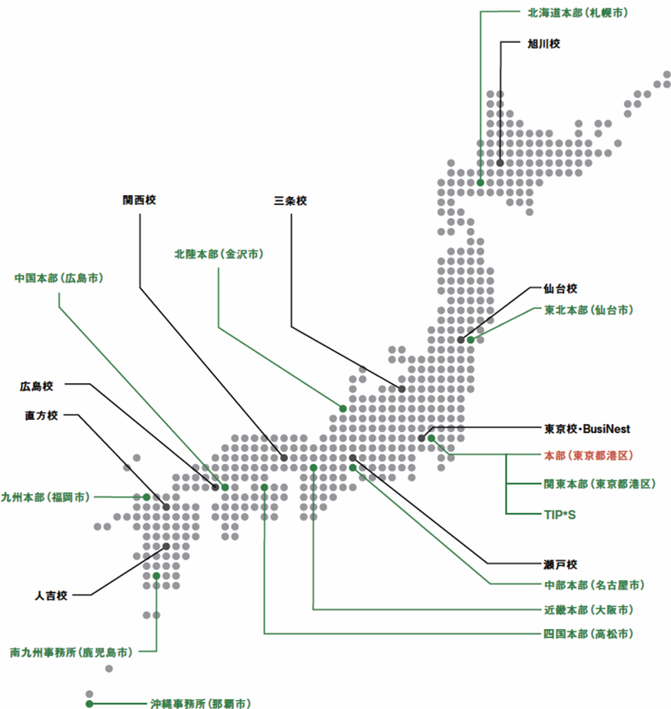
中小機構の概要
名称：独立行政法人 中小企業基盤整備機構
（略称：中小機構）
Organization for Small & Medium Enterprises and
Regional Innovation, JAPAN（SME Support, JAPAN)
設立：平成 16 年 7 月 1 日
代表者：理事長 高田 坦史
役職員数：役員 13 名（平成 30 年 4 月 1 日現在）
職員 743 名（平成 30 年 4 月 1 日現在）
資本金：1 兆 1,029 億円（平成 30 年 3 月 6 日現在）
本部所在地：〒105-8453
東京都港区虎ノ門 3-5-1 虎ノ門 37 森ビル
※外部専門家（コンサルタント、
弁護士、公認会計士、大手企業ＯＢ等）
約 3,000 名登録
※中小機構についての詳細は、以下ホームページをご確認ください。 http://www.smrj.go.jp/org/index.html
中小機構の事業拠点

Slide 5
中小機構の事業紹介
《基本支援機能》
課題解決支援
人材育成支援
共済事業
出資等
専門家継続派遣
窓口相談
専門家登録 3,000 名
中小企業大学校
全国９校
小規模企業共済 160 万社
倒産防止共済 38 万社
ファンド組成数 209 件
《支援の事例》
地域資源、
農商工連携、
新連携支援
海外展開支援
被災地支援
・CEO 商談会
・海外販路開拓支援
・海外事業戦略構築支援
・仮設店舗
・工場整備
・復興支援アドバイザー
企業再生支援
・再生支援協議会支援
・再生ファンド組成
・新規事業計画策定支援
・事業化支援
中小機構
事業承継・ 引継ぎ支援
地域振興
・中心市街地
・商店街支援
・地域応援ファンド
・相談、情報提供、
後継者研修
・事業引継ぎ支援
全国本部
地域支援機関連携
販路開拓支援
ベンチャー支援
・よろず支援拠点
全国本部
・販路開拓コーディネート
・J-GoodTech
（BtoB マッチング）
・マッチングイベント
新価値創造展
・インキュベーション
施設運営

Slide 6



J-GoodTech（ジェグテック）とは
ジェグテックは、中小企業と国内外の企業をつなぐビジネスマッチングサイトです。 開発、試作、生産技術、調達に関する協力企業を効率的に探すことができます。
情報検索でビジネスパートナーを探せます。 登録企業の製品・技術・サービス等の情報を検索し、 最適なビジネスパートナーと出会うことができます。
自社の製品・技術・サービスをアピールできます。
自社の製品・技術・サービス等を国内外の企業にアピールすることができ、 興味をもった国内外の企業からコンタクトを得ることができます。
登録企業間で自由にコミュニケーションできます。
ジェグテック登録企業同士で新規取引・提携等に関する情報交換が可能。 事業拡大、課題解決に向けた新たなビジネスパートナーづくりができます。
https://jgoodtech.jp/

Slide 7








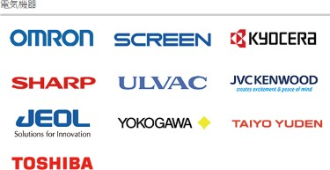








J-GoodTech（ジェグテック）の大手パートナー企業
ジェグテックでは中小企業の皆様だけでなく、ジェグテックの趣旨にご賛同いただき、
本サイトの活用を表明している大手企業様に、ジェグテックの「大手パートナー企業」としてご登録いただいています。

Slide 8


J-GoodTech（ジェグテック）の概要図
ジェグテックに登録されているのは、中小機構や自治体等により推薦された日本企業、 各国の支援機関（政府機関等）によって推薦された海外企業、
ジェグテックの趣旨にご賛同いただいた大手パートナー企業のみなさまです。
海外企業
約5,000社^{＊1}
企業情報の発信
企業情報の検索
国内中小企業
約10,000社^{＊2}
直接の商談・情報交換
コーディネーターによるマッチングサポート
大手パートナー企業
約400社
＊1. 海外支援機関（政府機関）によって推薦された製造業、流通業、サービス業。
＊2. 中小機構、自治体等により推薦された製造業、流通業、サービス業。
※企業数は 2018 年 4 月現在。

Slide 9




J-GoodTech（ジェグテック）をおすすめする理由
ジェグテックにはさまざまな特長やご利用にあたってのメリットがあります。
豊富な登録企業と幅広い業種
日本の中小企業、大手パートナー企業、海外企業が合計で 15,000 社以上も登録。登録されているのは、
中小機構や自治体等により推薦された日本企業や各国の支援機関（政府機関等）によって推薦された海外企業ばかり。
業種は製造業、サービス業、卸売業と幅広く、多種多彩な企業の中から
最適なビジネスパートナーを見つけることができます。 ※企業数は、2018 年 4 月現在のもの。
利用料無料
ジェグテックのサービスは全て無料ですので、気軽に利用できます。
中小機構のコーディネーターによるサポート
中小機構のコーディネーターが専門知識を活かし、登録企業との商談・情報交換に向けたサポートを行います。
さまざまなビジネスに関する情報を得られる
登録企業のマッチング成功事例、国内・海外市場動向など、記事や動画を見ることができる
「ジェグテックジャーナル」や優れた技術やユニークな特長を持つ注目企業など、 さまざまなビジネス情報を得ることができます。

Slide 10












J-GoodTech（ジェグテック）の 6 つのサービス
ジェグテックでは、ビジネスマッチング実現のために 6 つのサービスをご用意しています。
企業検索 / 製品検索
自社アピール
情報ボード
フリーワードで、
ジェグテック登録企業を検索。
登録中小企業の製品や技術情報を
国内外の企業に向けて発信。
自社のニーズ情報の発信や
他社のニーズ情報への提案。
ビジネス
コミュニケーション
ジェグテック
ジャーナル
ニーズ発信
登録企業同士が掲示板上で
オープンな情報交換。
大手パートナー企業から
中小企業へニーズ情報を発信。
ビジネスのヒントになる
多彩な記事や動画コンテンツ。

Slide 11
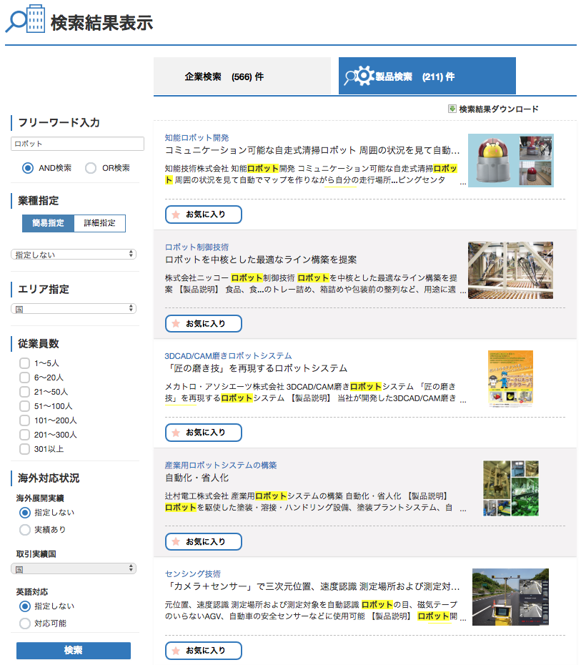
サービス 1. 企業検索 / 製品検索
※一部機能はログインが必要になります。
業種、分野、地域など検索範囲を絞り、登録企業を検索できます。さらにログイン後には、検索先の企業ページで 詳細な製品・技術情報や登録企業向けのアピール情報をご覧いただけ、問い合わせ機能もご利用いただけます。
■企業検索 / 製品検索（例）
検索項目入力
検索結果
検索条件設定

Slide 12

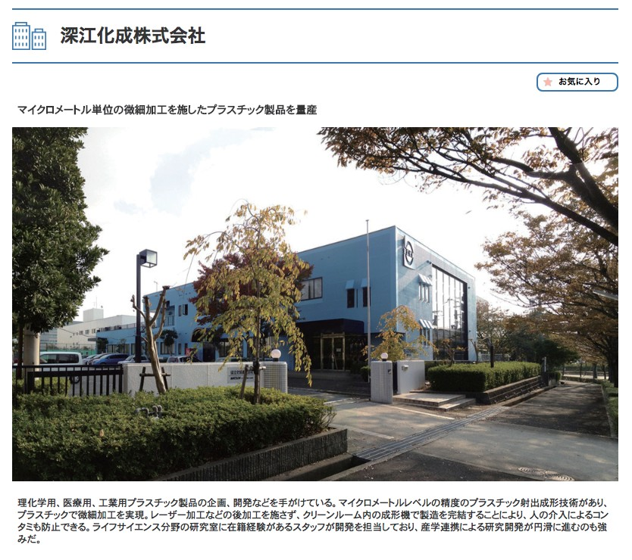
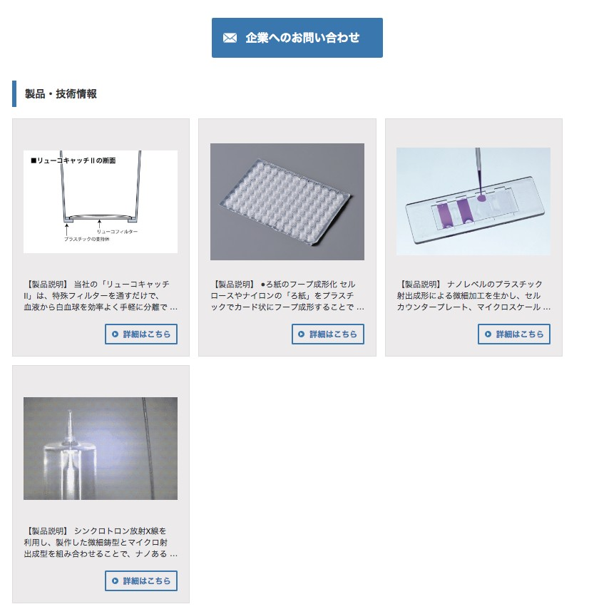
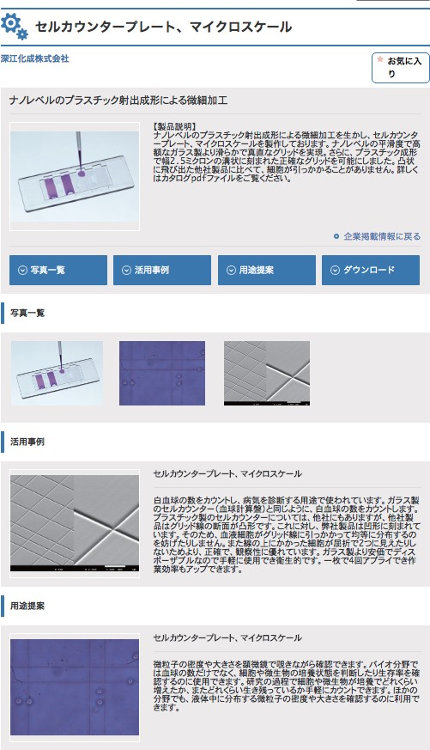
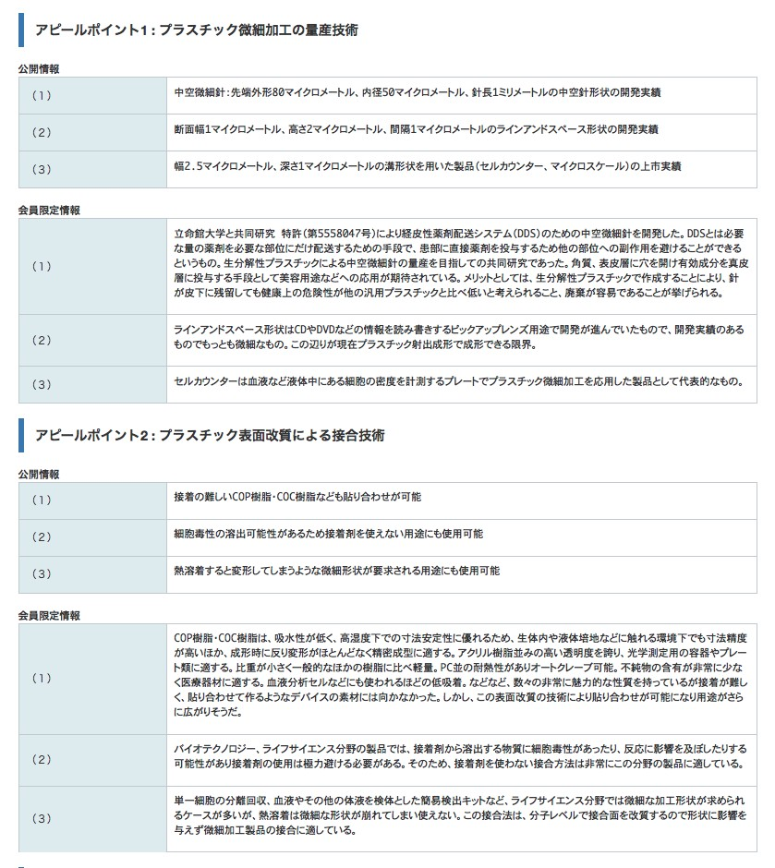
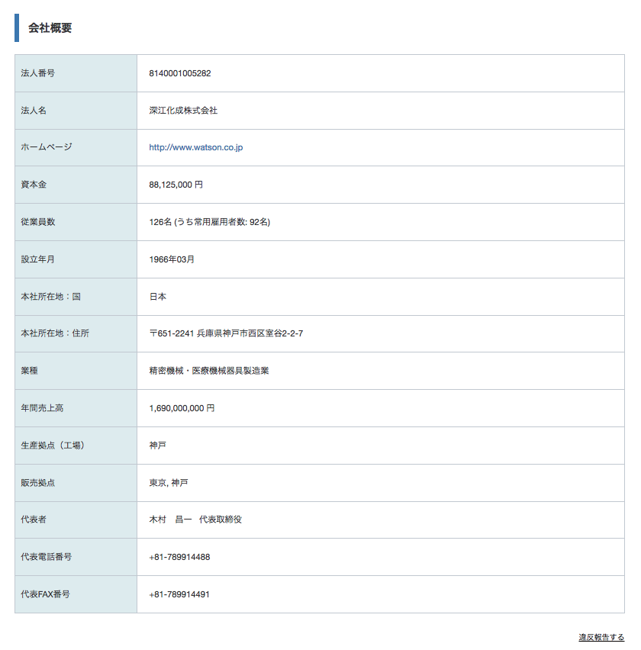
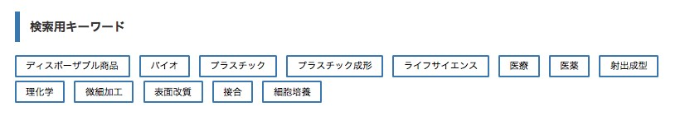
サービス 2. 自社アピール
※ログインが必要です。
自社専用のページを持ち、製品・技術・サービス等を国内外の企業に向けて発信できます。
■企業専用ページ（例）
《企業情報》
《企業情報》
《製品・技術情報（詳細）》
トップ画像・ 見出し文
製品・技術情報
※クリックすると
詳細ページへ。
（登録企業限定）
アピール ポイント
会社概要
※登録企業限定の製品・技術情報
・詳細な情報
・活用事例
・用途提案
・カタログのダウンロード
検索用
キーワード

Slide 13

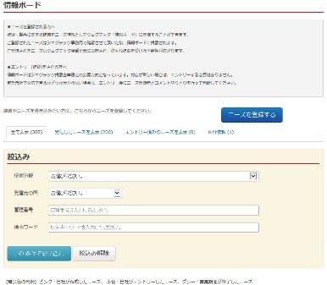
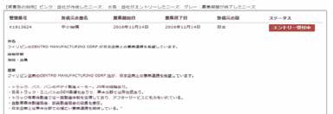
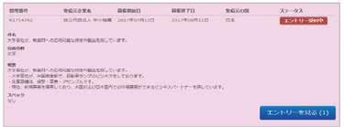
サービス 3. 情報ボード
※ログインが必要です。
自社のニーズ情報を書き込み、提案を受けて商談を行ったり、ビジネスパートナーの募集ができます。
また各企業のニーズ情報を閲覧し、提案することもできます。
■情報ボード（例）
■情報ボードイメージ
ニーズを
抱える企業
登録中小企業 全社へ配信
ニーズ 公開
情報 ボード
提案
※すべての登録中小企業がニーズの公開、閲覧、提案をできます。
※中小機構のコーディネーターによる公開や提案のサポートもございます。
情報絞り込み 機能
各ニーズ情報
【背景色の判例】ピンク：自社が作成したニーズ、水色：自社がエントリーしたニーズ、
グレー：募集期間が終了したニーズ

Slide 14
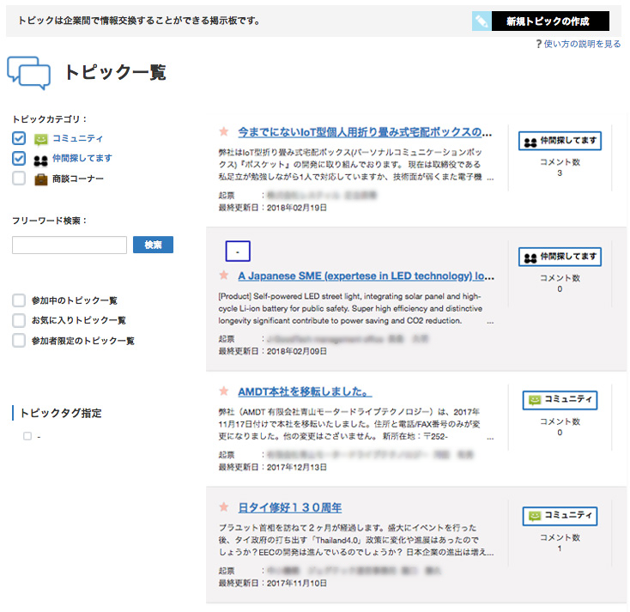


サービス 4. ビジネスコミュニケーション
※ログインが必要です。
登録企業同士がオープンに語り合う掲示板を使い、共同研究先や事業提携先の募集をしたり、 事業の立ち上げに向けた仲間を探したりすることもできます。
■ビジネスコミュニケーション（例）
■ビジネスコミュニケーションイメージ
ビジネス
コミュニケーション
トピック カテゴリー
（テーマ）の 絞り込み
企業 A
企業 B
企業 C
※登録企業がオープンに語り合うことができる掲示板です。
※トピック（テーマ）ごとに、複数の企業で情報交換ができます。
※興味深いコメントがあれば、直接コンタクトをとることも可能です。
トピック（テーマ）一覧

Slide 15
サービス 5. ニーズ発信
※ログインが必要です。
大手パートナー企業が発信するニーズ情報が届いた場合、そのニーズ情報に対して自社の技術・サービスを提案できます。
■ニーズ発信イメージ
ニーズを抱える
大手パートナー企業
中小企業 A
提案
中小企業 B
中小企業 C
ニーズ発信
提案
中小企業 D
※大手パートナー企業が選んだ企業、または中小企業がニーズに合わせて
選定した企業のみニーズが届きます。
※大手パートナー企業からのニーズ情報を受け取った登録中小企業は、
提案をすることができます。（提案を望まない場合は何もしなくても大丈夫です）
※提案方法にお悩みがあれば、中小機構のコーディネーターがサポートします。
必要に応じて、大手パートナー企業との面談をコーディネートします。

Slide 16
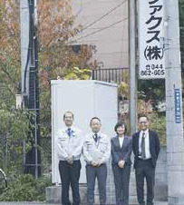
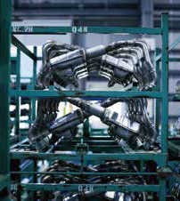


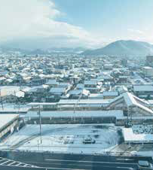
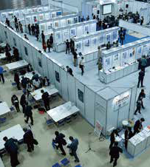
サービス 6. ジェグテックジャーナル
マッチング成功事例、国内・海外市場動向、地域 × 中小企業など、ビジネスのヒントになる多彩な記事や動画をご覧いただけ、 幅広い情報を得ることができます。
■ジェグテックジャーナルの 6 つのカテゴリー
マッチング成功事例
ビジネスマッチングを成功させた 企業の具体的事例をご紹介します。
登録企業ドキュメンタリー
優れた技術やユニークな経営手法をとる ジェグテックの登録企業をご紹介します。
国内・海外市場動向
世の中の注目を集めている技術やサービス、 海外進出に向けた情報などをお届けします。
ジェグテックニュース
ジェグテックからの最新のお知らせを お伝えします。
地域 × 中小企業
地域の特長的な産業や地域で活躍する 企業をご紹介します。
イベント情報 & レポート
商談会や展示会など、さまざまな
マッチングイベントの様子をお伝えします。

Slide 17




リアルなマッチング機会の提供
ジェグテックでは、WEB サイト上のマッチングだけでなく、登録企業のリアルなマッチング機会もご提供しています。 マッチングには中小機構のコーディネーターが仲介を行います。
■ジェグテックのさまざまなマッチングイベント
海外企業展示 & 商談会 in 新価値創造展（コーディネーターを中心に商談中）
コーディネーターによる マッチングサポート
ニーズのある 登録企業
マッチングを求める
登録企業

Slide 18


ジェグテックマッチング事例
大手パートナー企業と中小企業の、ジェグテックを通じたマッチング成功事例をご紹介します。
ニーズ情報
IoT 事業を強化するため、 工場の生産機器や建設機械、
あるいは生活に必要な様々な商品から 目的に応じたデータを
収集するための「センサー」
臼田総合研究所（株）
●電子・情報機器製造メーカー
●従業員数：8 名
ソフトバンク（株）
●通信会社
●従業員数：1 万 7700 人
世界最小・最軽量（２ｇ）のジャイロ３、
加速度６、気圧１、温度２、光１、地磁気３、
音１による世界最高の 17 軸のセンサーを開発・製造
IoT サービスのプラットフォーマーとして、 様々なシーンで活用できる
小型のセンサーを探していた
マッチング成功
生産設備、物流現場での設備や モノの稼働状況など様々な目的での
センシング範囲が拡大し、 新たな IoT 市場を創造

Slide 19


ジェグテックマッチング事例
ビジネスマッチングに成功した企業の担当者の声をご紹介します。
遺伝子検査紙の海外販売パートナー企業との出会い 。
×
東北大学発のベンチャー企業、（株）TBA。遺伝子検査紙を含む検査ツールの開発、製造、販売を
手掛けるこの会社が、ベトナム、マレーシアなどの海外企業と商談。積極的に海外展開に挑んでいます。
国内ベンチャー
ベトナム商社
「当社は中小機構が運営するインキュベーション施設 T-Biz（東北大学連携ビジネスインキュベータ）に入居しています。
こちらの専門家の方から、販路開拓ツールとしてジェグテックをご紹介いただいたのが活用のきっかけです。
ジェグテック掲載企業ということで、ベトナム商社の CEO と商談する機会を得ました。また驚いたことに、
その他にも当社のジェグテック掲載ページをご覧になったマレーシア企業様からオファーが届き、商談に発展したこともあります。
ジェグテックには海外の公的機関が推薦した企業が登録されているので、そちらの企業様たちにも積極的に訴求していきたいです」
(株) TBA
セールスマネージャー
大手企業のニーズに中小企業の異業種連携が新たなビジネスの進展へ。
×
粘着技術をコア技術に機能性フィルム材料をメインビジネスとし、その使用目的に合せた総合的なソリューションを 提供する（株）コスモテック。ジェグテックで協力会社を募り、連携して大手企業のニーズに応えました。
異業種企業連携
大手企業
「大手企業からの要望に沿った〈機能性フィルムを適正に貼付する装置開発〉のニーズをジェグテックの『情報ボード』で発信して
協力会社を募集し、7 社から提案を受けました。最終的には 2 社との連携により装置開発を進めることに成功。自社で出来ないことを
無理してやるので無く、できるところと連携してビジネスにする方針で進めています。今回の案件も異業種分野の企業へ問い合わせて
みようと考えました。異分野向けで対応する際に連携をしてくれる企業を探すのは非常に難しいですし、調査するのにも費用がかかります。
費用をかけずに、しかも手軽に連携可能な企業を発見でき、販路拡大につながりました」
(株) コスモテック
新規事業部 マネージャー

Slide 20
まとめ
J-GoodTech（ジェグテック）とは
経済産業省所管の（独）中小企業基盤整備機構が運営するビジネスマッチングサイト。
大手企業、海外企業、全国の登録中小企業と、連携や取引の機会を探せる。
（受発注、試作開発、生産委託、共同開発、販売提携等）
ジェグテックの 6 つのサービスを利用でき、リアルなマッチング機会も得られる。
困ったときに、中小機構のコーディネーターによるさまざまなサポートを受けられる。
完全無料。
【本件に関するお問合せ先】
独立行政法人中小企業基盤整備機構
販路支援部 販路支援課 ジェグテック担当
電話 ： 03-5470-1824
ジェグテックサイトＵＲＬ： https://jgoodtech.jp/

